Slide 1
О развитии территориального общественного самоуправления в Костромской области
Заместитель губернатора Костромской области
Соколов Александр Валентинович
Москва
2017год

Slide 2
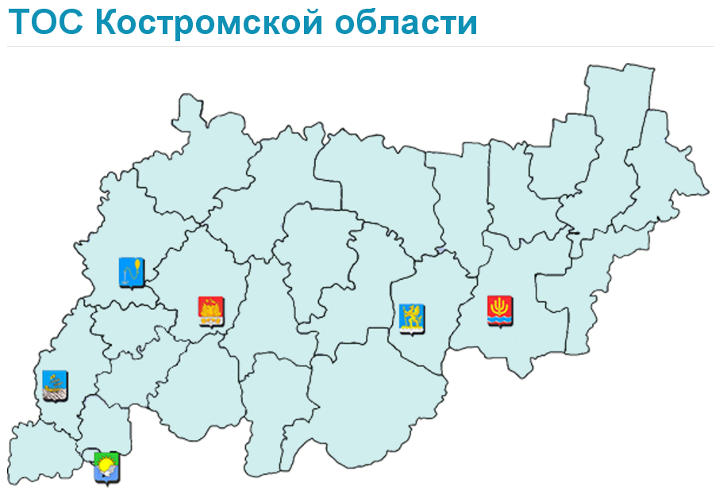
Администрация Костромской области
42
19
13
27
20
32
21
10
38
1
9
18
31
14
28
16
35
24
35
15
15
41
19
59
32
24
33
Зарегистрировано 800 органов
ТОС, объединивших более
320 тысяч человек.
46
70
13

Slide 3
Администрация Костромской области

Slide 4
Администрация Костромской области
Мероприятия, инициированные органами ТОС, их кол-во в 2016 году | Показатель, шт.
субботники | 3926
рейды | 2561
мероприятия по благоустройству территорий | 4900
спортивные мероприятия | 840
культурные мероприятия | 2842
Итого | 15069

Slide 5
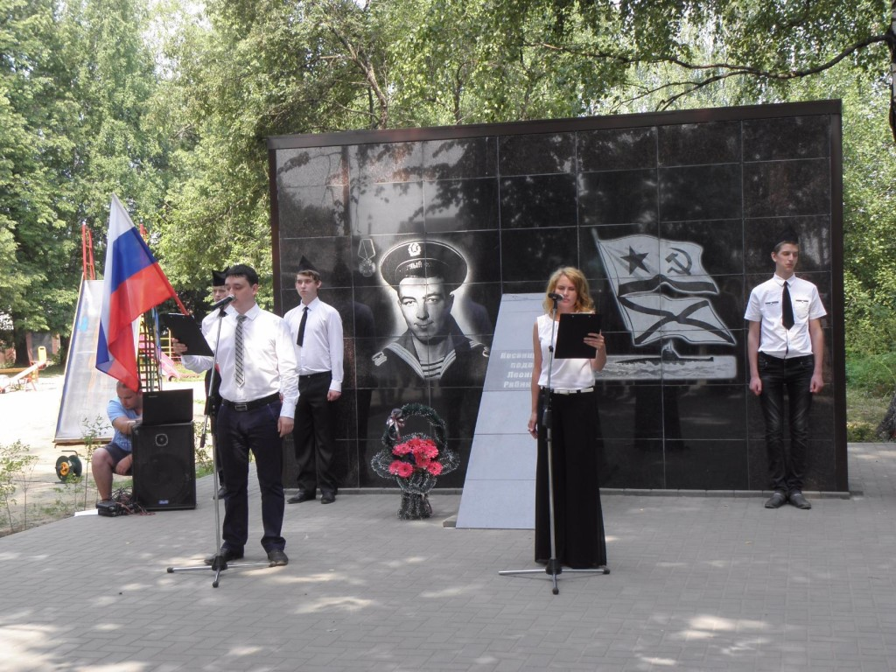
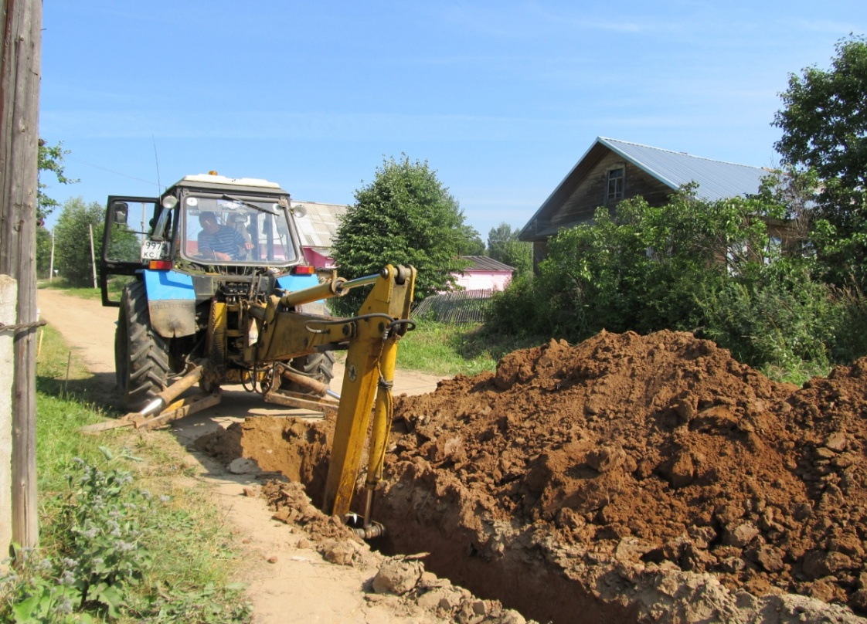
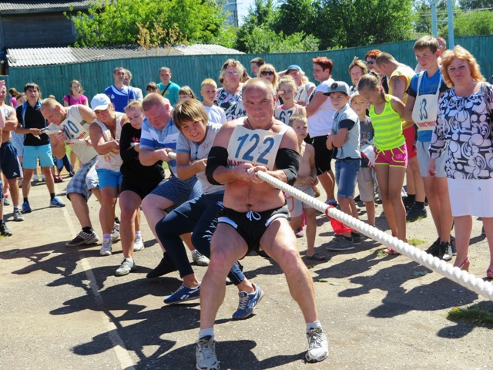
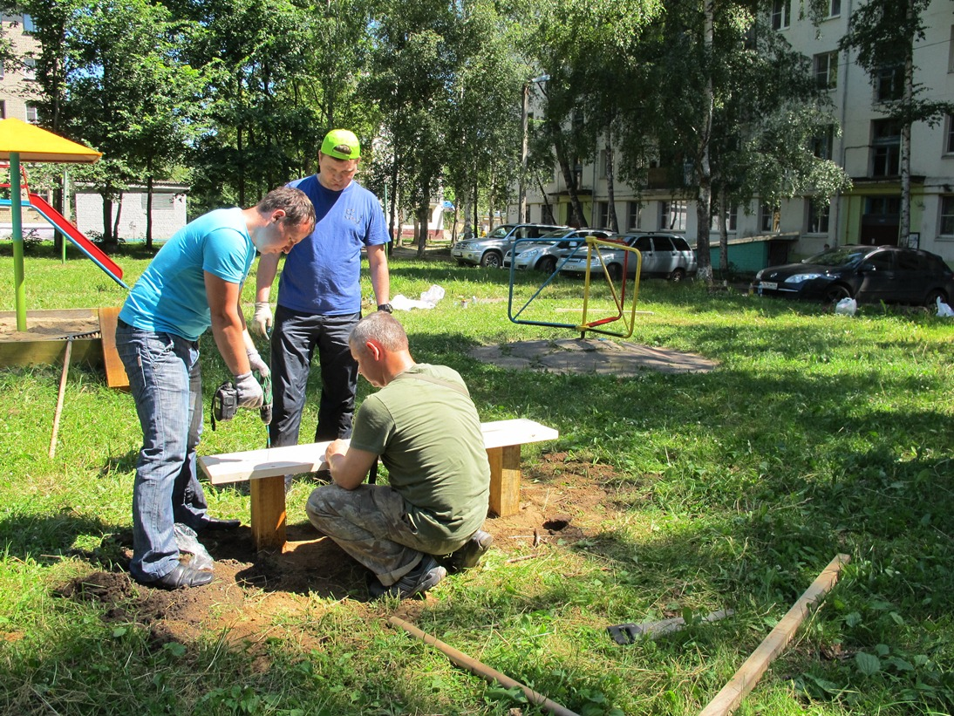
Администрация Костромской области

Slide 6
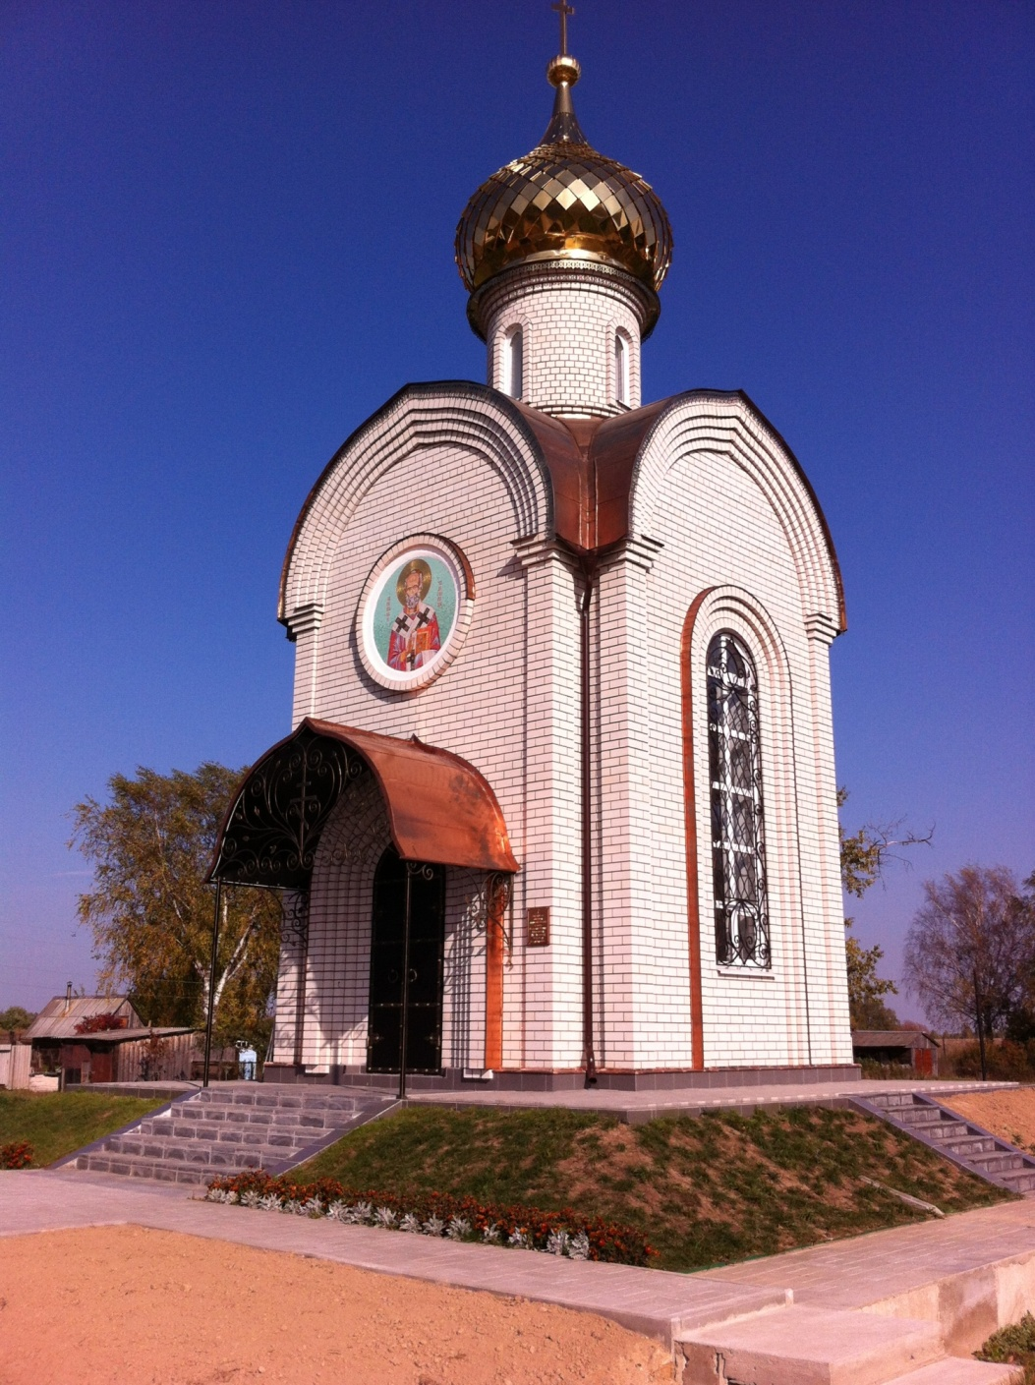
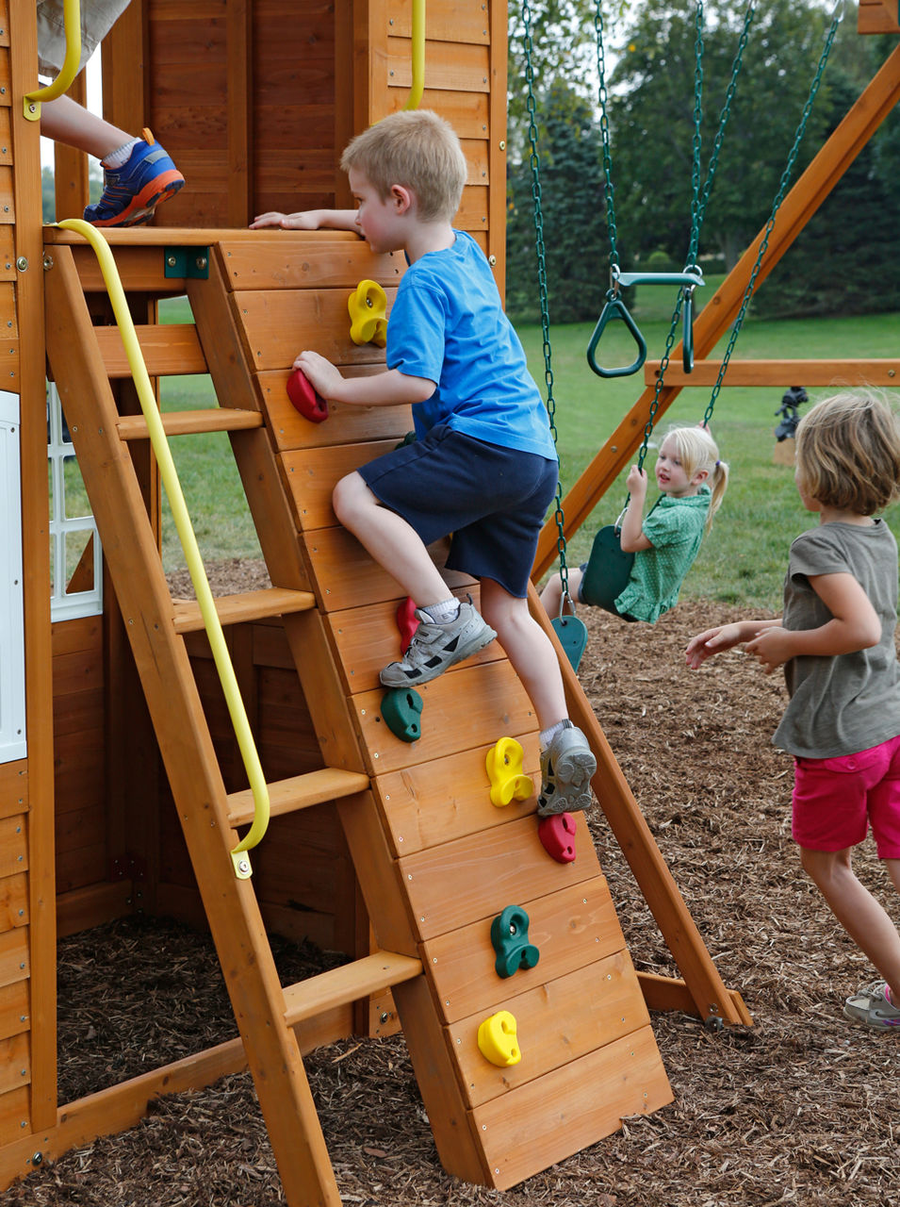
Администрация Костромской области

Slide 7
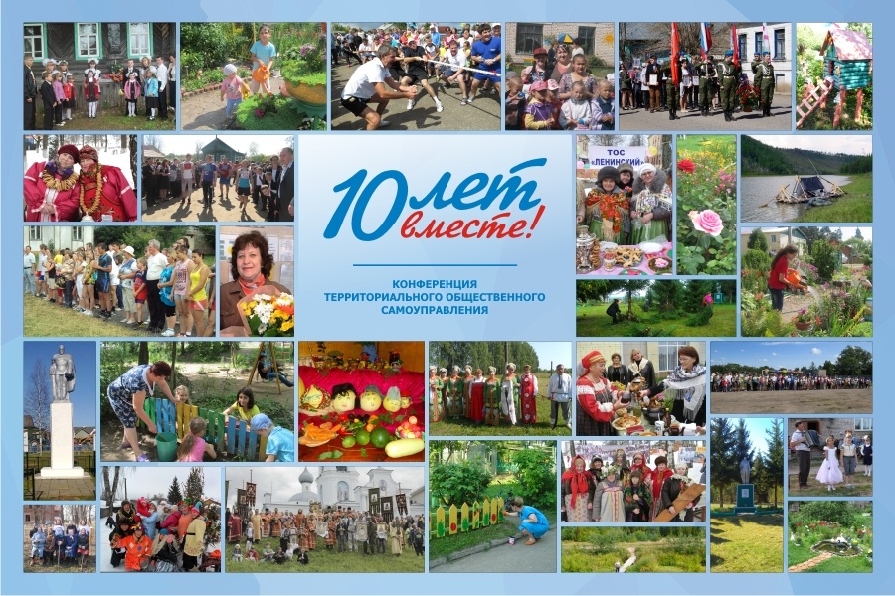
Администрация Костромской области

Slide 8
Администрация Костромской области
Причины, мешающие развитию ТОС в Костромской области
и Российской Федерации в целом:
слабая заинтересованность глав некоторых муниципальных образований в развитии ТОС на своей территории;
проблема с кадровым потенциалом;
отсутствие популяризации территориального общественного самоуправления на федеральном уровне;
юридические тонкости в процессе регистрации ТОС;
отсутствие на федеральном уровне конкурса «На лучший ТОС» и всероссийских форумов ТОС.

Slide 9
Благодарю за внимание!

